Slide 1

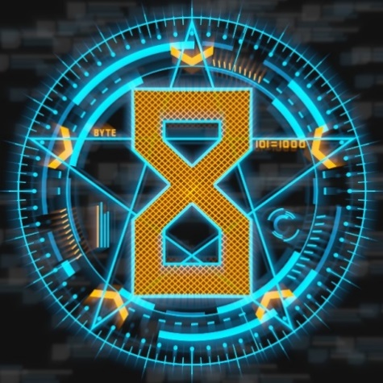
Восстановление пунктуации в тексте
Команда: SuperBytes
Космынина Валерия
Чернышёв Егор
Тарасов Георгий
Скребцов Никита
Шкварлюк Вадим

Slide 2
User story
Как пользователь, я хочу иметь возможность вставить текст в инструмент и получить текст с правильно расставленными знаками препинания, чтобы мне не приходилось тратить время на ручную проверку и исправление каждой ошибки.

Slide 3
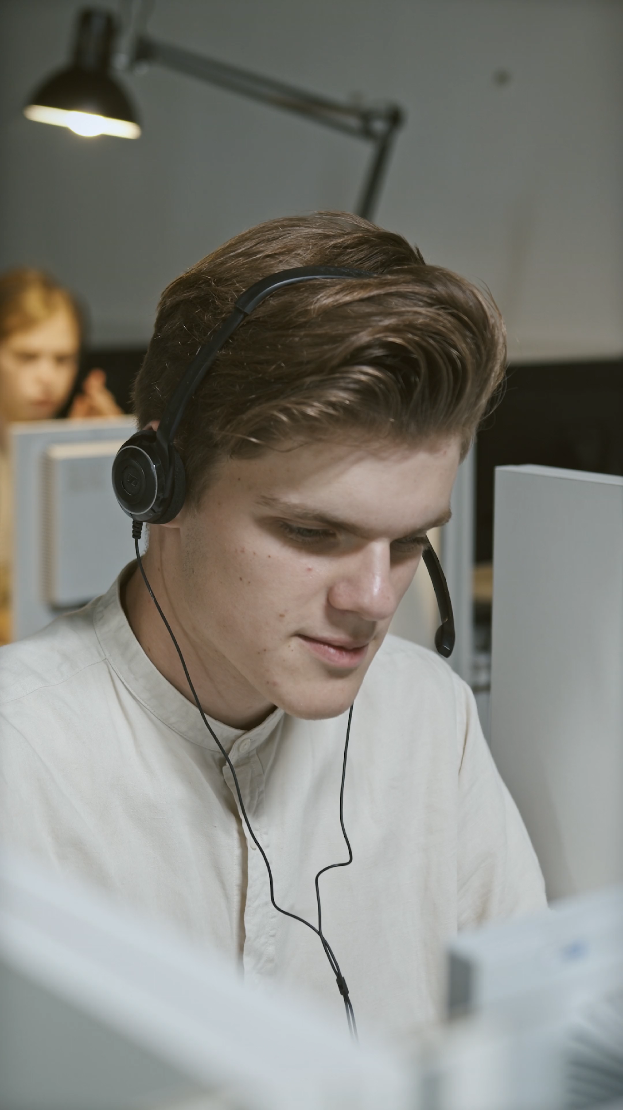
Проблематика
Неправильно расставленные знаки препинания могут повлиять на восприятие и понимание письменного текста.
При написании большого текста легко упустить какой-то знак препинания.

Slide 4

Решение
Данное решение предназначено для корректировки текста, удаляя неправильно расставленные знаки препинания из введенного текста и затем восстанавливая их на основе предварительно обученной модели. Рассмотрим сценарий обычного ввода текста:
Пользователь вводит текст в текстовое поле.
Приложение обрабатывает введенный текст, удаляя неправильно расставленные знаки препинания.
Затем применяется обученная модель для восстановления знаков препинания в тексте.
Восстановленный текст, с правильно расставленными знаками препинания, выводится на экран в отдельном поле.

Slide 5
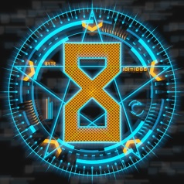
2) Сценарий использования компьютерного зрения:
Пользователь нажимает на кнопку “Распознать текст с изображения”
Приложение обрабатывает изображение, выделяя текст и вставляет его в форму.
Затем применяется обученная модель для восстановления знаков препинания в тексте.
Восстановленный текст, с правильно расставленными знаками препинания, выводится на экран в отдельном поле.
Таким образом, данное решение помогает автоматически добавлять знаки препинания в текст, где они отсутствуют, облегчая чтение и понимание текста для пользователя.

Slide 6
Преимущества
Наше решение не только определяет места, где должны находиться знаки препинания, но к тому же расставляют их.
Наше решение учитывает контекст при расстановке знаков препинания.
Наше решение применяет компьютерное зрение для распознавания текста с фотографии.

Slide 7
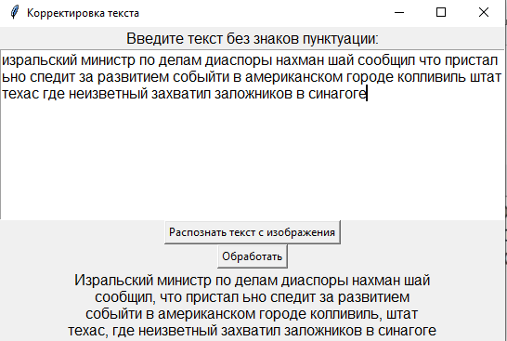
Лайв демо Прототип

Slide 8




Стек технологий

Slide 9
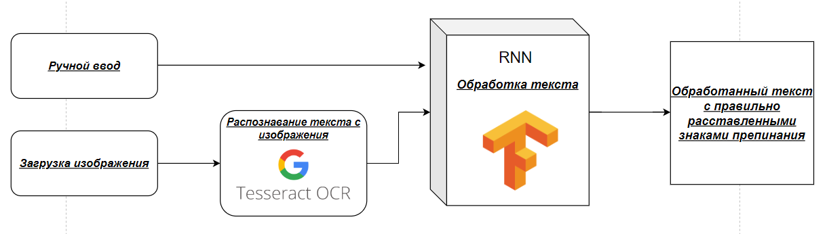
Архитектура

Slide 10
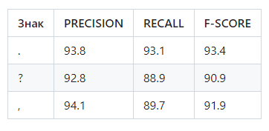
Метрики качества:
Precision можно интерпретировать как долю объектов, названных классификатором положительными и при этом действительно являющимися положительными
Recall показывает, какую долю объектов положительного класса из всех объектов положительного класса нашла нейросеть.
F-SCORE — среднее гармоническое precision и recall

Slide 11

Планы на будущее
Увеличить список знаков препинания
Добавить работу с разными языками

Slide 12
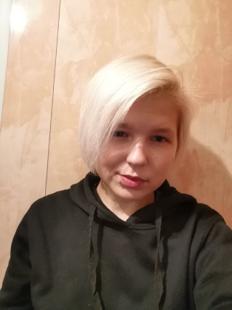
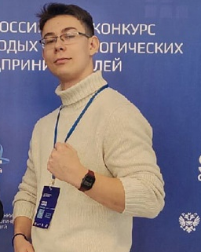
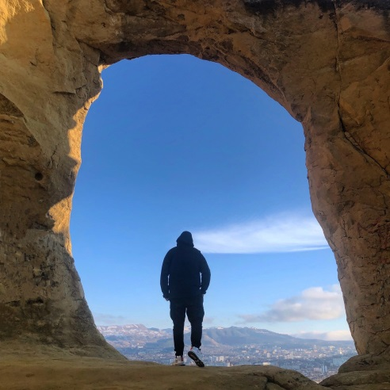
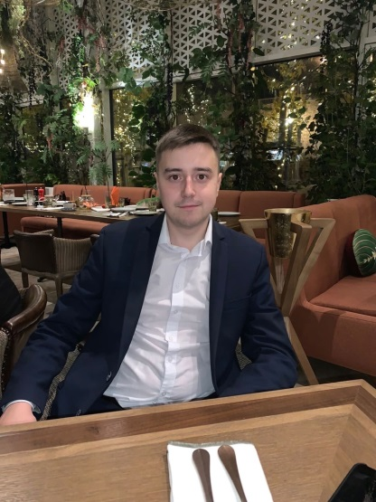
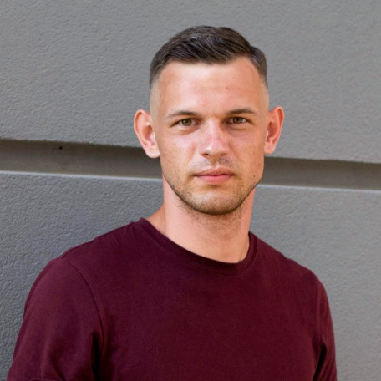
SuperBytes
Космынина Валерия
Team – lead
https://vk.com/id462543175
Скребцов Никита
Тарасов Георгий
https://vk.com/skrripa
https://vk.com/tearnasss
Data scientist
Analytic
Шкварлюк Вадим
Чернышёв Егор
https://vk.com/id72206640
https://vk.com/egor_chernishev
Developer
Product manager

Slide 13

Ссылки:
GitHub : https://github.com/alloe16/punctuation-restoration/tree/main Команда: https://vk.com/skrripa
https://vk.com/id462543175
https://vk.com/tearnasss
https://vk.com/id72206640
https://vk.com/egor_chernishev

Slide 14
Спасибо за внимание!

